Slide 1
No SQL
Julio Carreño

Slide 2
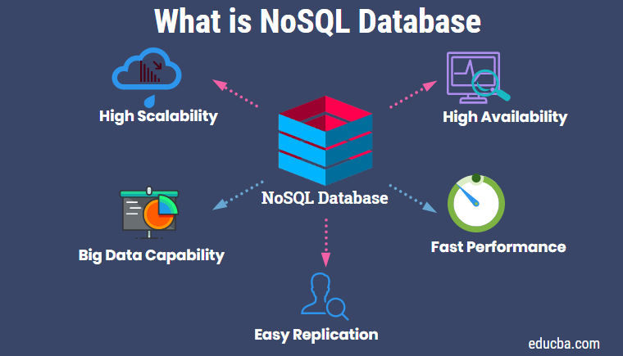
No S Q L
No S Q L = Not Only S Q L

Slide 3
No S Q L
Una categoría de tecnologías de almacenamiento y recuperación de datos recientemente introducidas que no se basan en el modelo relacional

Slide 4
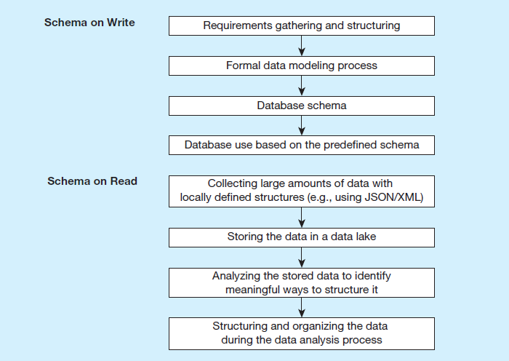
Schema on Write vs. Schema on Read
Schema on Write – modelo de datos preexistente, cómo se diseñan las bases de datos tradicionales (bases de datos relacionales)
Schema on Read – modelo de datos determinado más adelante, depende de cómo desea utilizarlo (X M L, J SON)
Capture y almacene los datos, y preocúpese de cómo desea usarlos más adelante

Slide 5


Esquemas dinámicos
Las bases de datos NoSQL permiten insertar los datos sin un esquema predefinido.
Schema-less
No se require null
No hay tipos estrictos

Slide 6
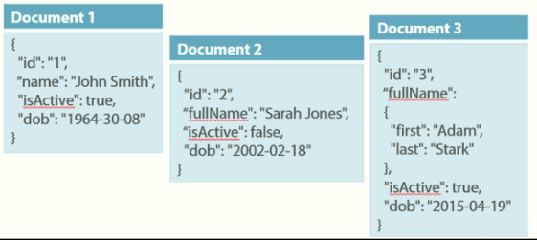
SQL vs NoSQL
SQL
Los tipos de datos y la estructura se fijan de antemano.
Toda la base de datos debe modificarse para agregar un nuevo elemento de datos.
No SQL
Almacenamiento dinámico. Los datos con diferentes estructuras se pueden almacenar juntos

Slide 7
Esquemas dinámicos
Los cambios en las aplicaciones en tiempo real se pueden realizar fácilmente sin necesidad de preocuparse por las interrupciones del servicio.
Esto hace que el desarrollo sea más rápido, más confiable y menos lento para el administrador de la base de datos.

Slide 8
SQL vs NoSQL
SQL
La velocidad (captura) de los datos es moderada
No SQL
La velocidad de los datos es muy alta.

Slide 9
SQL vs NoSQL
SQL
Adecuado para datos estructurados
No SQL
Adecuado para datos estructurados, semiestructurados y no estructurados.

Slide 10
SQL vs NoSQL
SQL
Datos “normalizados”, se usan JOINS para vincular tablas
No SQL
Datos “denormalizados” : redundantes, anidados, los datos relacionados se presentan en un solo registro

Slide 11
SQL vs NoSQL
SQL
El DBMS conoce el esquema de la BD; los esquemas se deben mantener sincronizados entre las aplicaciones y la base de datos
No SQL
El DBMS NO conoce el esquema de la BD; los esquemas se dan en las aplicaciones.

Slide 12
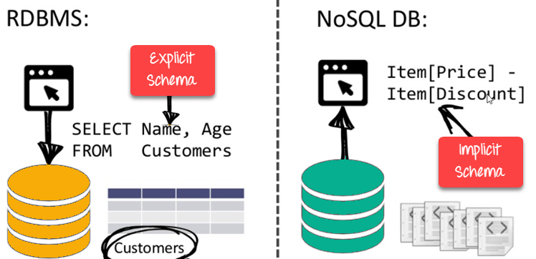
No S Q L
Schema on Read, en lugar de Schema on Write

Slide 13
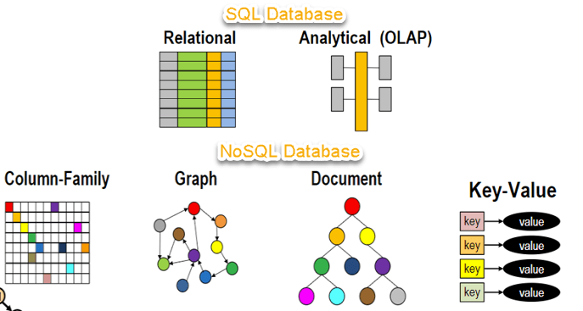
No SQL Classifications
Un sistema de base de datos NoSQL abarca una amplia gama de tecnologías de base de datos que pueden almacenar datos estructurados, semiestructurados y no estructurados.
Cada BD tiene su propio lenguaje de consultas que principalmente se usan mediante API (orientadas a objetos por ejemplos, QL)

Slide 14
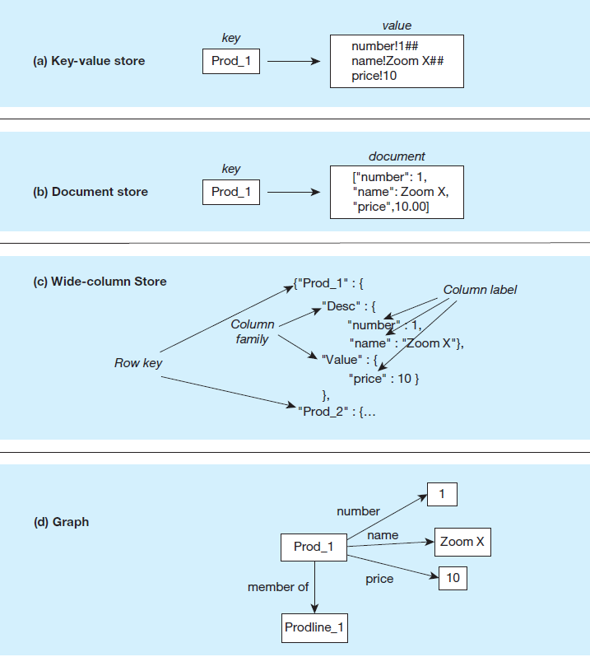
No S Q L Classifications
Document stores
Como un almacén de clave-valor, pero “document” va más allá de “value”.
Document está estructurado para que elementos específicos se puedan manipular por separado.
Example: Mongo D B

Slide 15
Document Stores
Es una colección de documentos y un documento es una colección de tipo clave-valor. Se puede acceder a todos los valores o a los datos almacenados en documentos mediante las claves. Todos los documentos son independientes entre sí. Los documentos no tienen esquemas y, por lo tanto, son flexibles y fáciles de modificar. Las colecciones se utilizan para almacenar documentos con el fin de agrupar diferentes tipos de datos. Los documentos pueden tener documentos anidados, varios pares clave-valor diferentes o pares clave-matriz

Slide 16
Referencias
Modern Database Management.10th Edition. Jeffrey A. Hoffer, V. Ramesh, Heikki Topi. 2018 Pearson Education, Inc. Publishing as Prentice Hall.
https://www.educba.com/what-is-nosql-database/

